Slide 1
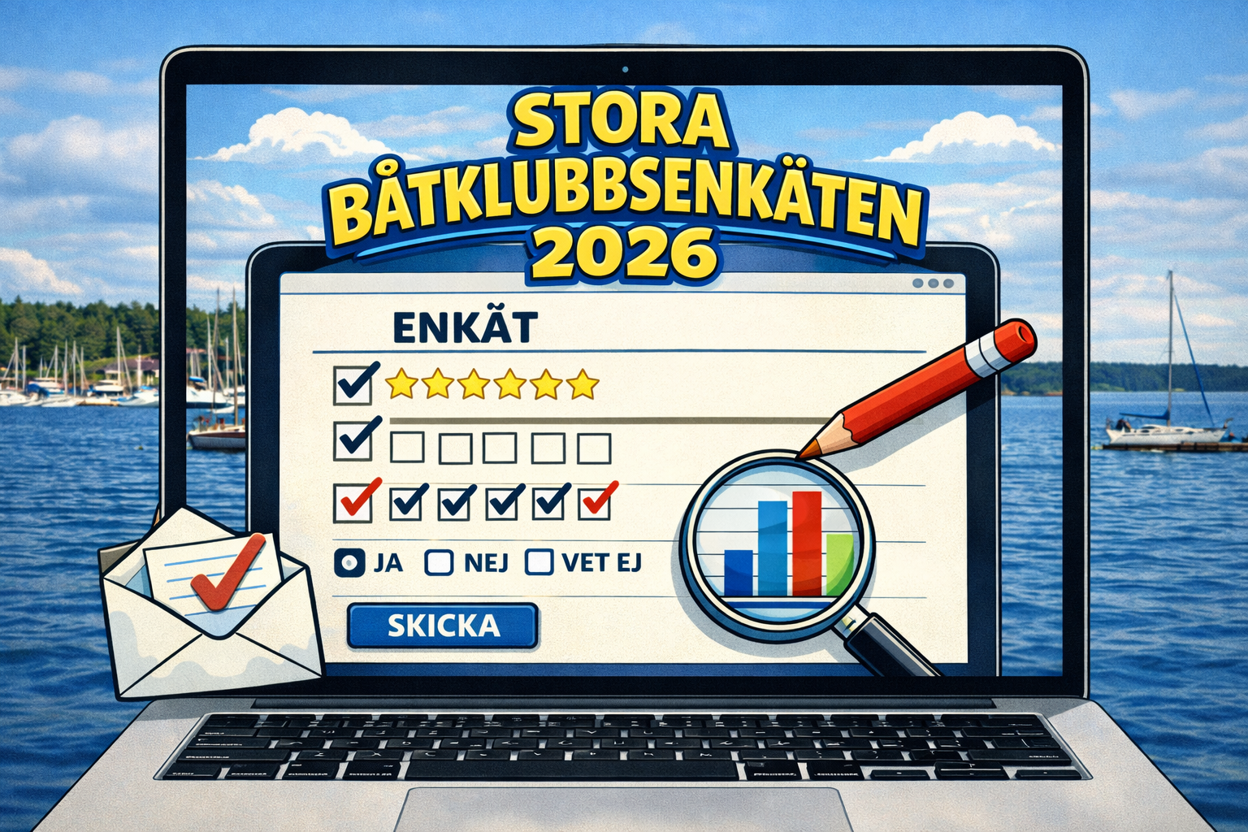

Resultat
159 respondenter
av 255 båtklubbar

Slide 2
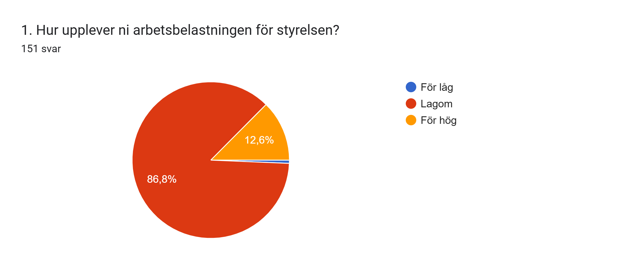
A. Styrelsearbete och organisation
Notes:
Närmare 90 % tycker att det är ok

Slide 3
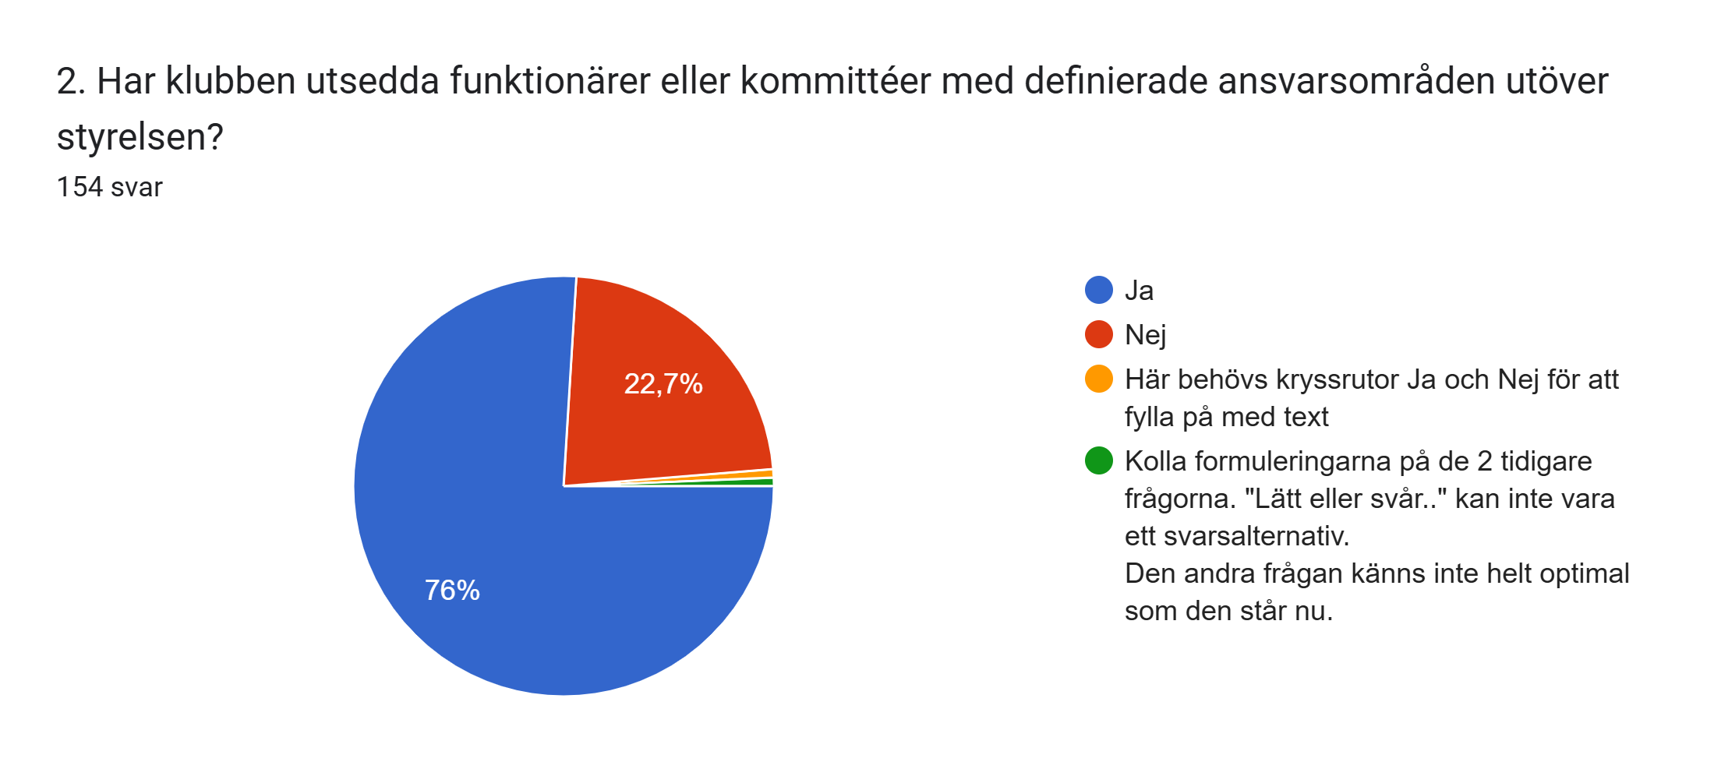
=>2 a

Slide 4
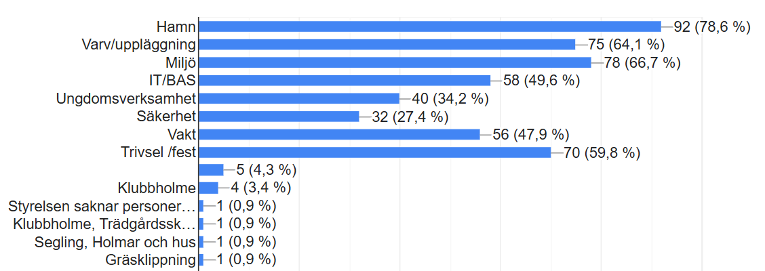
2 a. Ja, klubben har utsedda funktionärer eller kommittéer med definierade ansvarsområden utöver styrelsen
Notes:
Trivsel fest – försummat. Idéer för föreläsare och annat. Bra för SMBF:s kommittéer och nyhetsbrev vad vi ska hjälpa klubbarna med. Många funktionärer som inte är med i styrelsen.

Slide 5
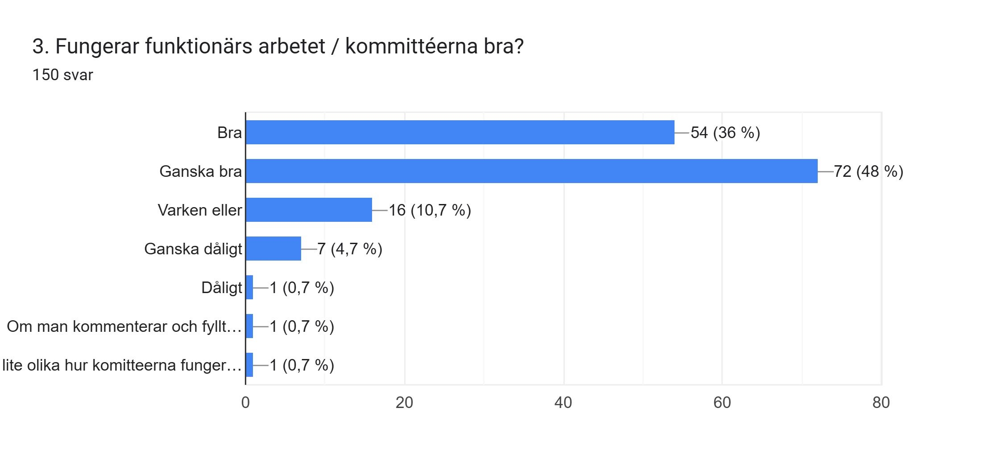
Notes:
84% tycker att det fungerar bra

Slide 6
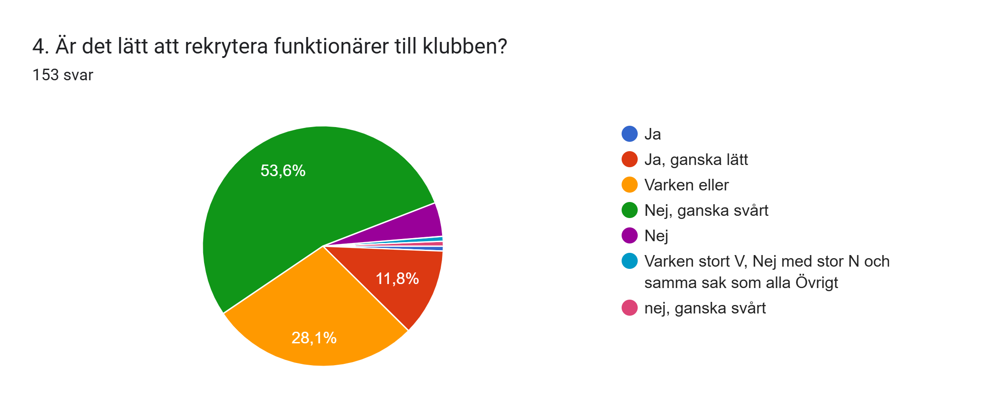
Notes:
Svårt att rekrytera nästan 60% - viktig för SMBF att jobba med

Slide 7
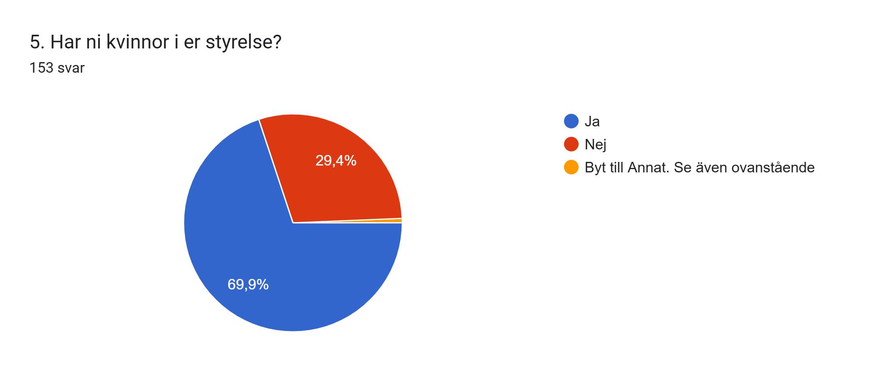
Notes:
Anders: Nya medlemmar, andel män och kvinnor från nya medlemmar? SBU SQL

Slide 8
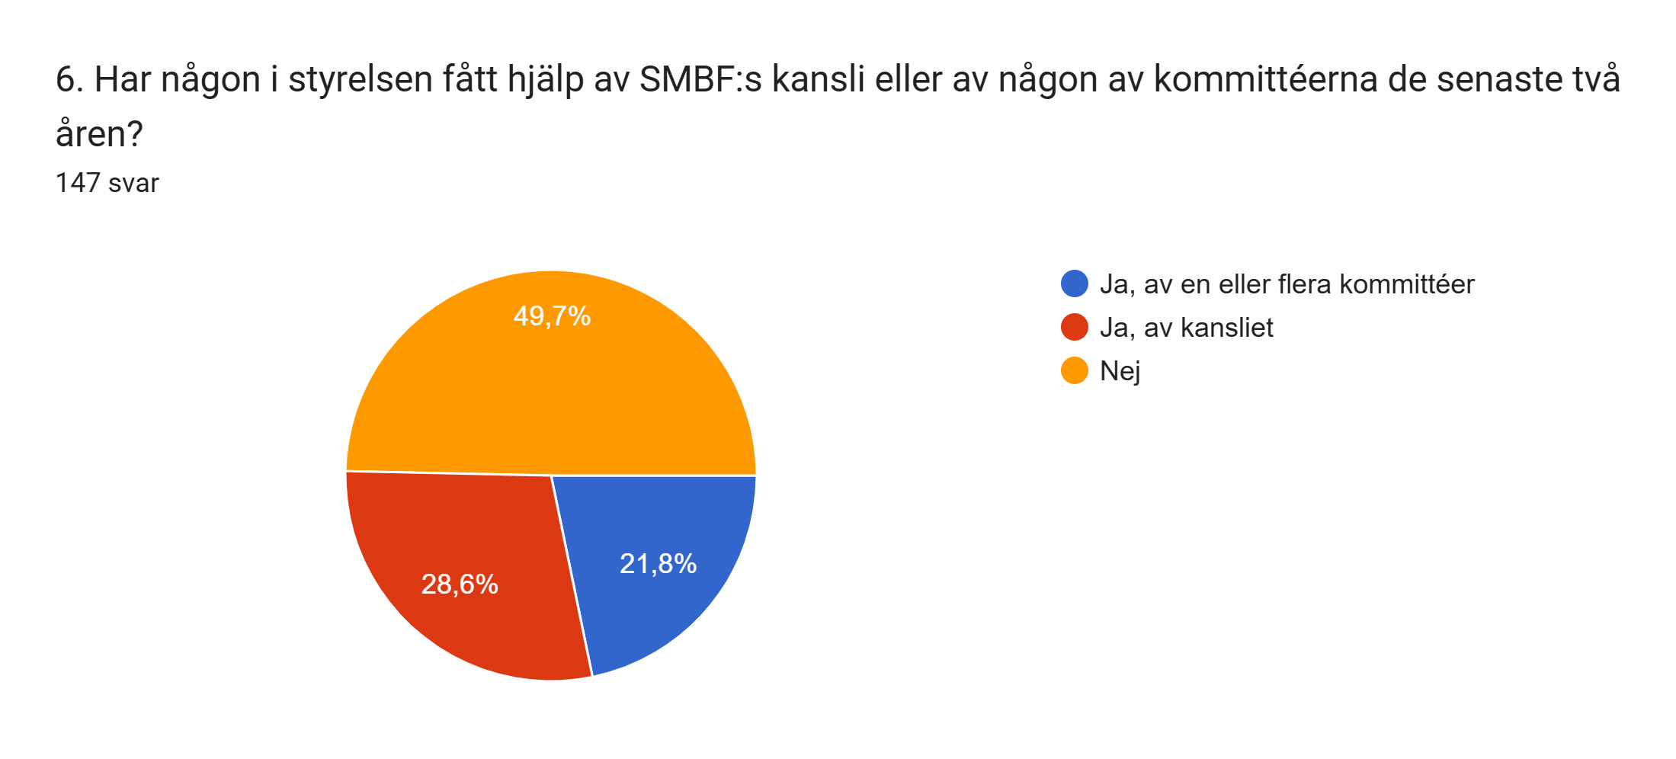
Notes:
Lotta: Bra att över 50% använder sig av SMBF stöd. Stor vetskap om våra kommittéer.

Slide 9
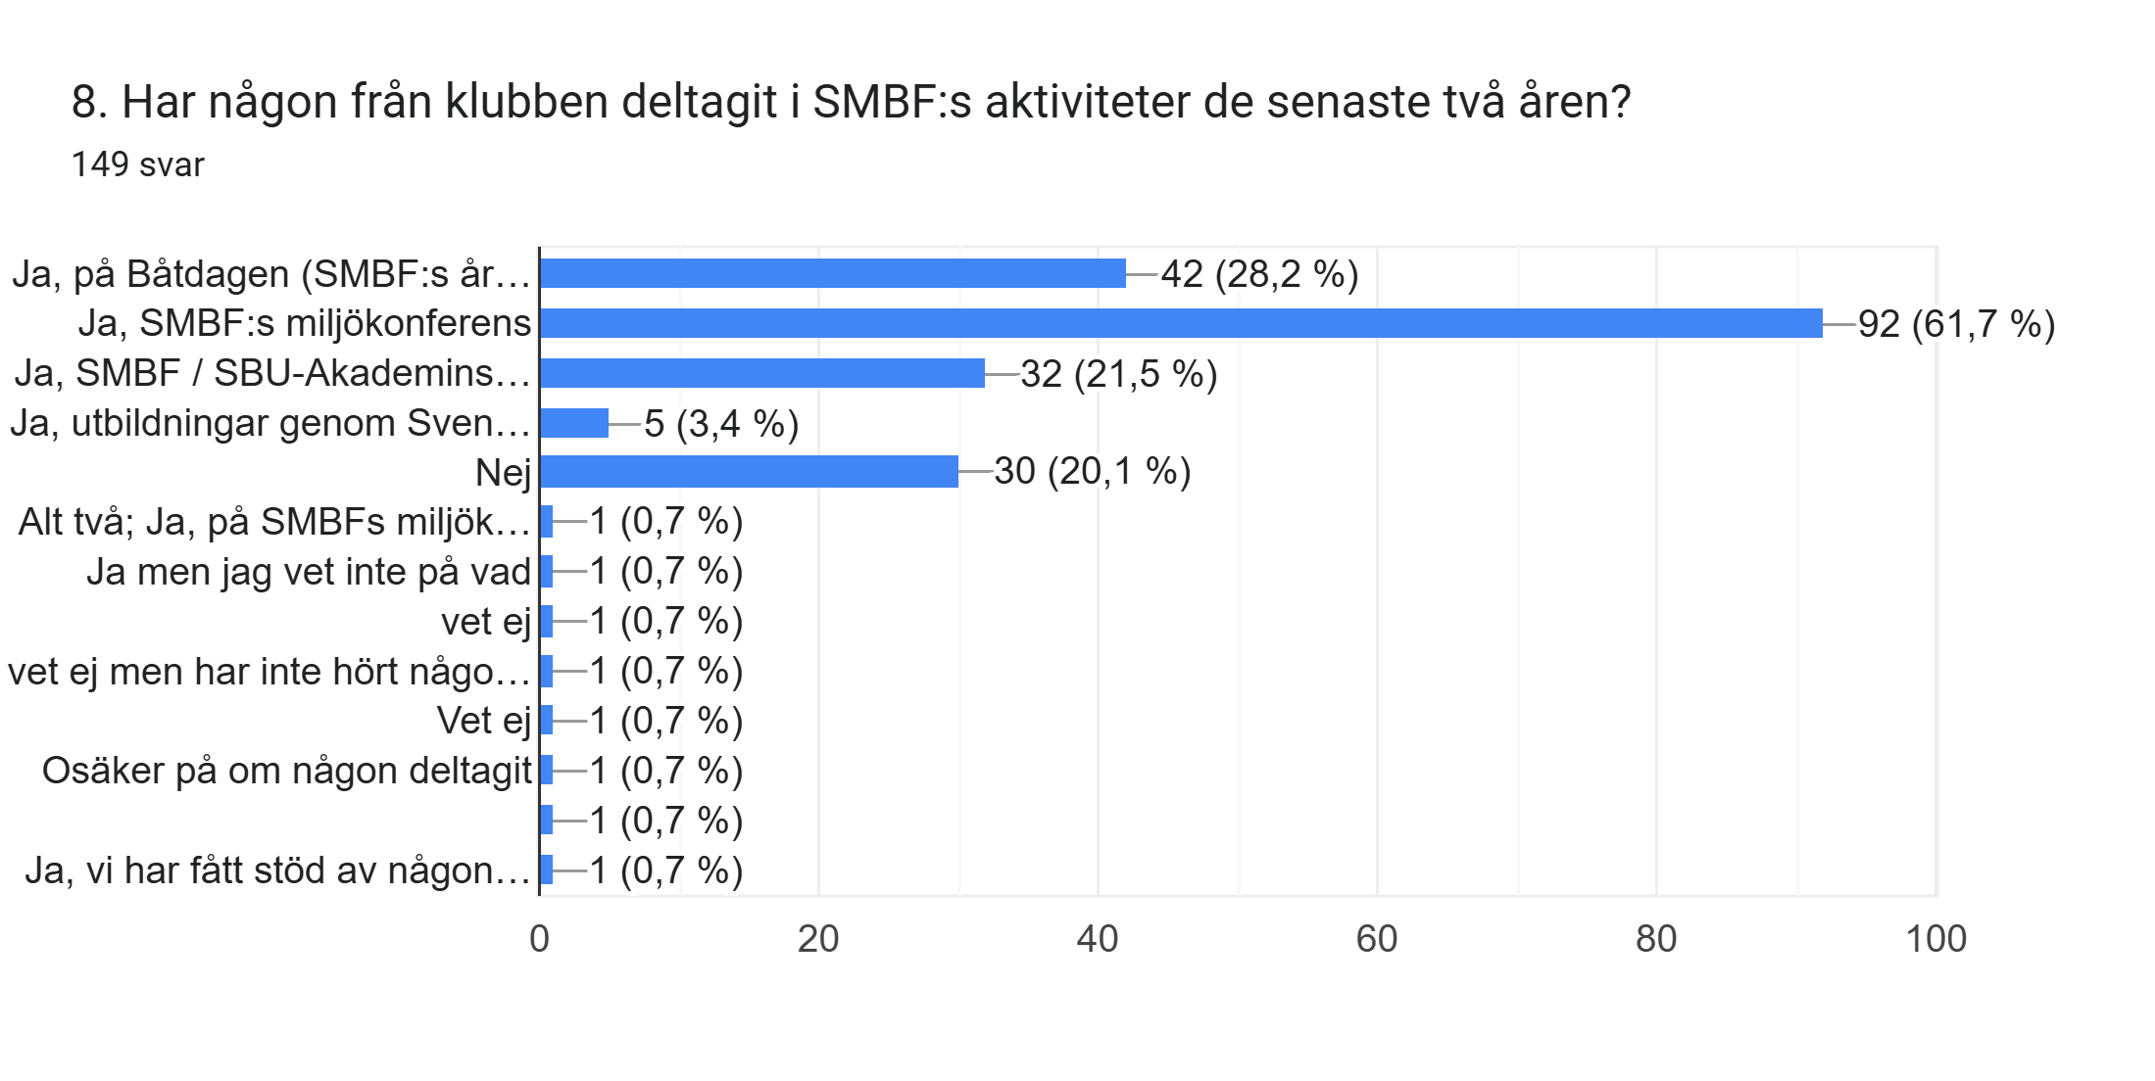
Ja, på Båtdagen
Ja, på miljökonferensen
Ja, SBU-Akademins utbildningar
Ja, utbildningar genom SXK
Notes:
Lotta – bra. Miljökonferensen är viktig för våra medlemmar.

Slide 10
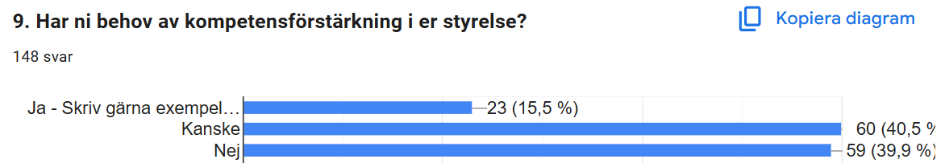
Om ”JA”, exempel på kompetensförstärkning
Juridik, ekonomi, styrelsearbete och miljö
Notes:
Anders – märklig

Slide 11
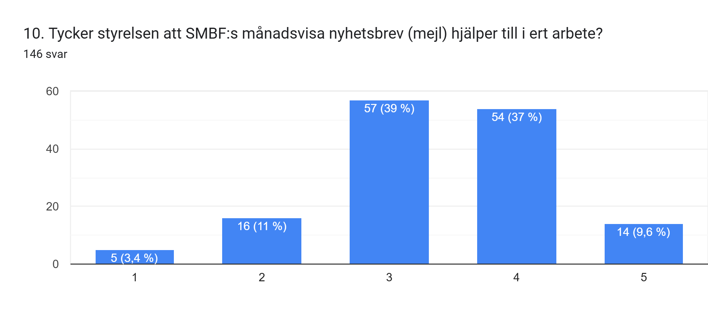
Nej
Ja, det ger värdefull information
Notes:
Lotta: Ca 87% tycker att det är värdefullt med nyhetsbrev.

Slide 12
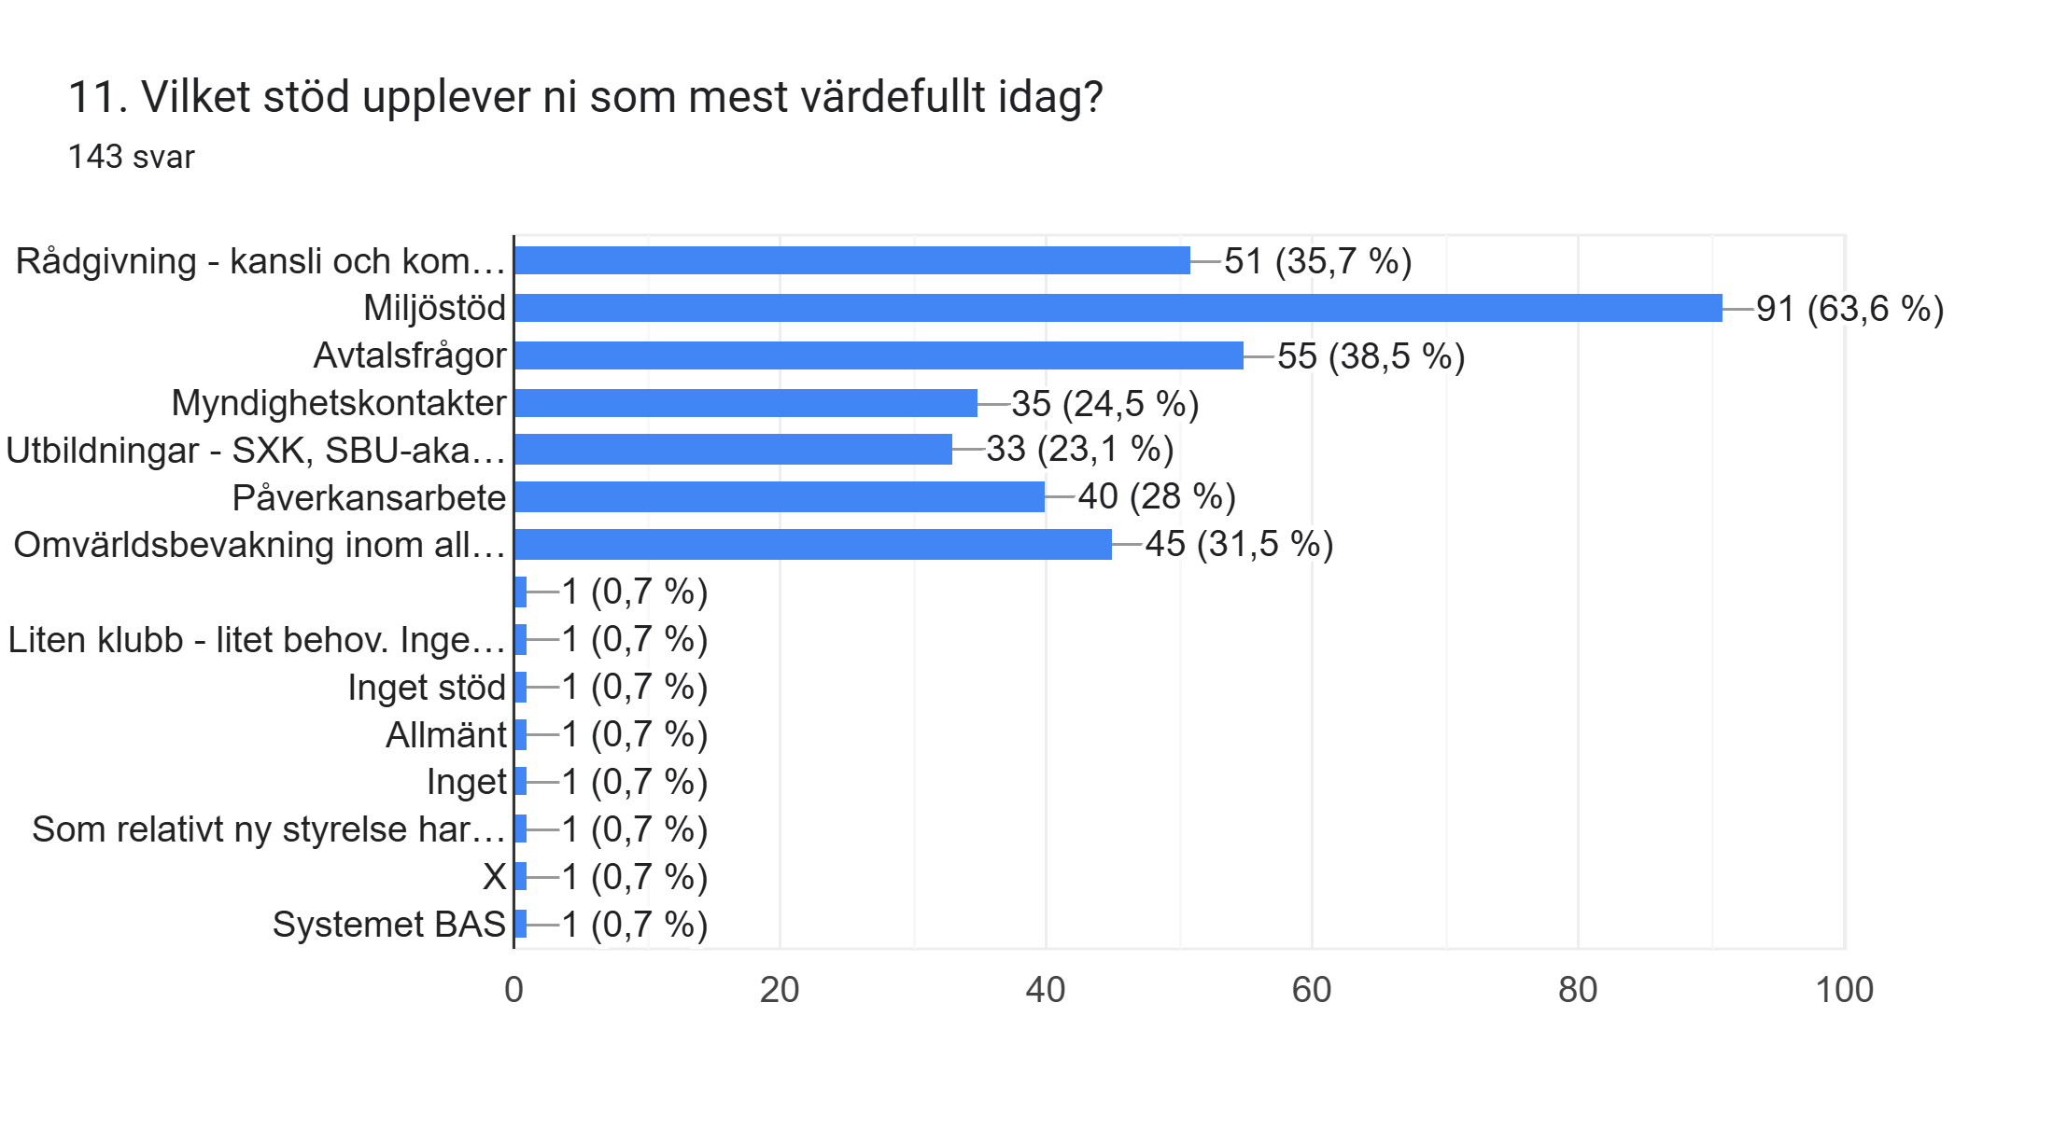
Notes:
Anders: Vi har två uppdrag: 1. Stödja båtklubbarna 2. Påverkansarbete. Miljö är viktig fråga.

Slide 13
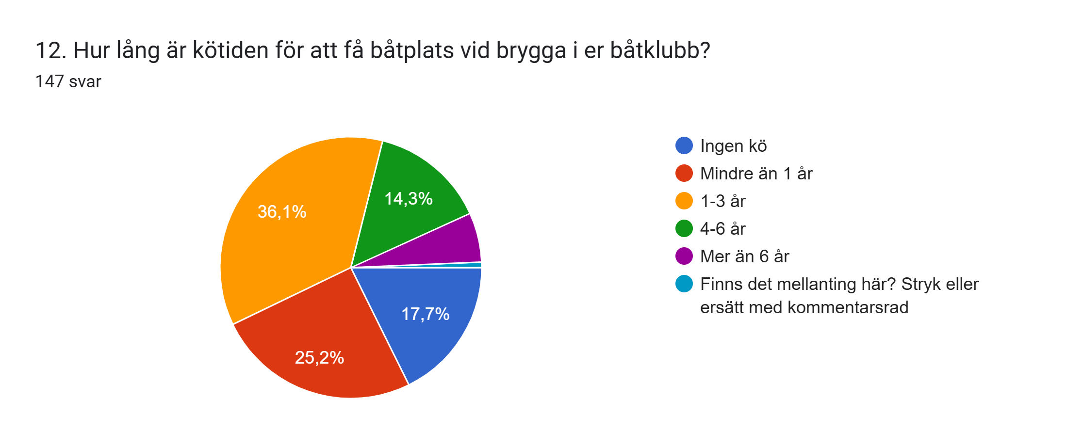
B. Medlemskap, köer och kapacitetsfrågor
Notes:
43% har ingen kö eller mindre än 1 år.

Slide 14
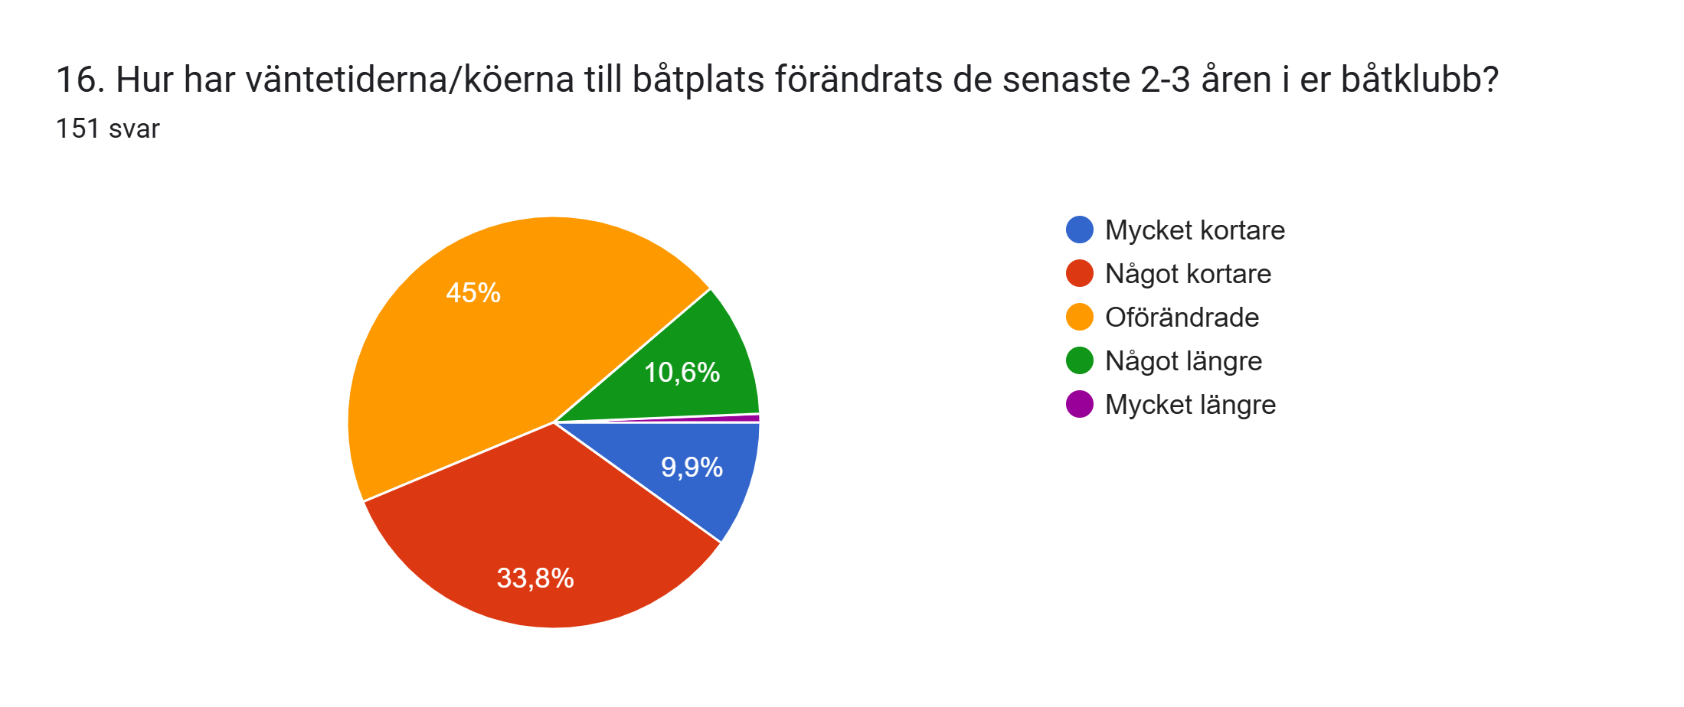
Notes:
Anders: 43,7% kortare eller mycket kortare väntetid. Lätt för nya att få båtplats. SMBF måste jobba med. Ligger på oss båtorganisationer att påverka föreningslivet och intresset för det organiserade båtlivet.

Slide 15
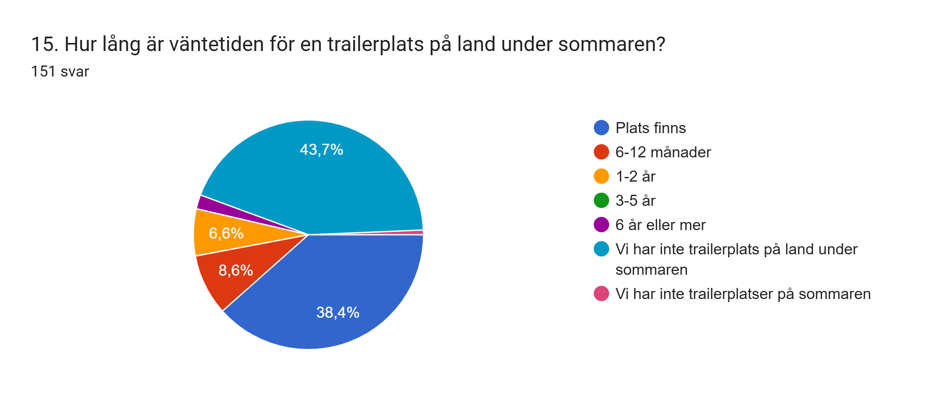
Notes:
Anders: 43,7% har ej trailerplatser - efterfrågar ökar (Sweboat – försäljning trailerbåtar 4-6 m)

Slide 16
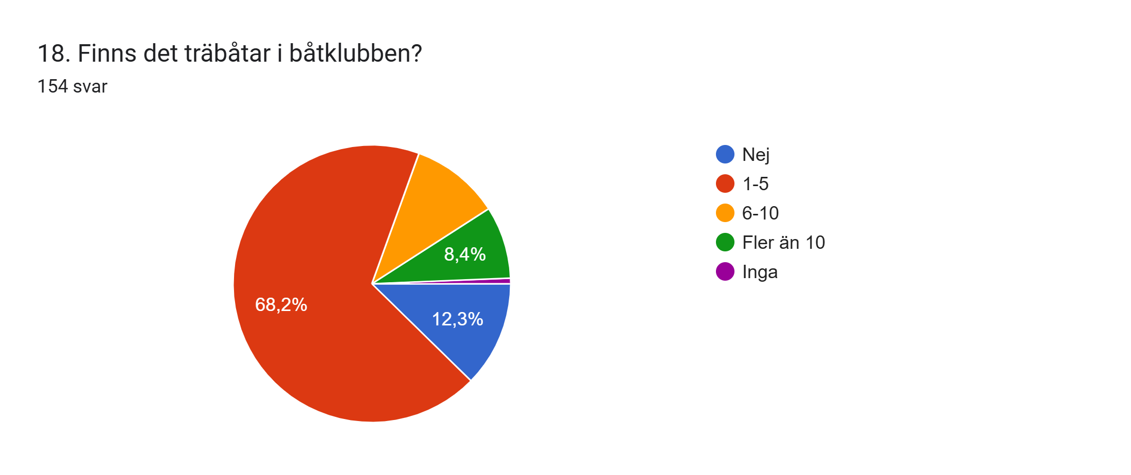

Slide 17
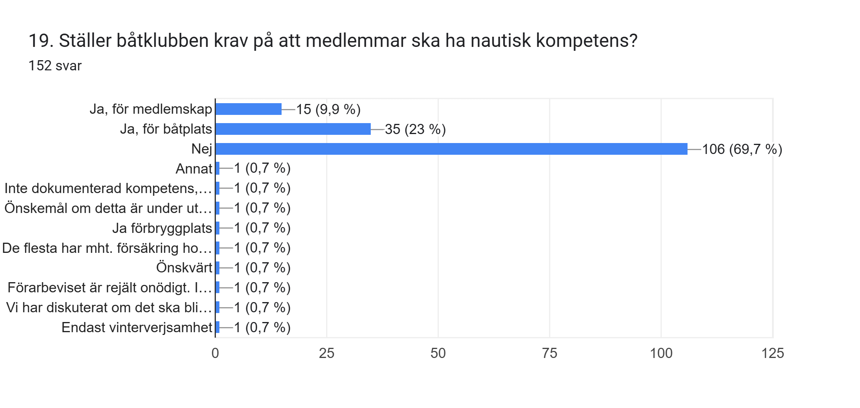
Notes:
Anders: Vi förordar detta. Skapar gemenskap och engagemang. Nu vågar vi åka längre säger båtägare med nautisk kompetens.

Slide 18
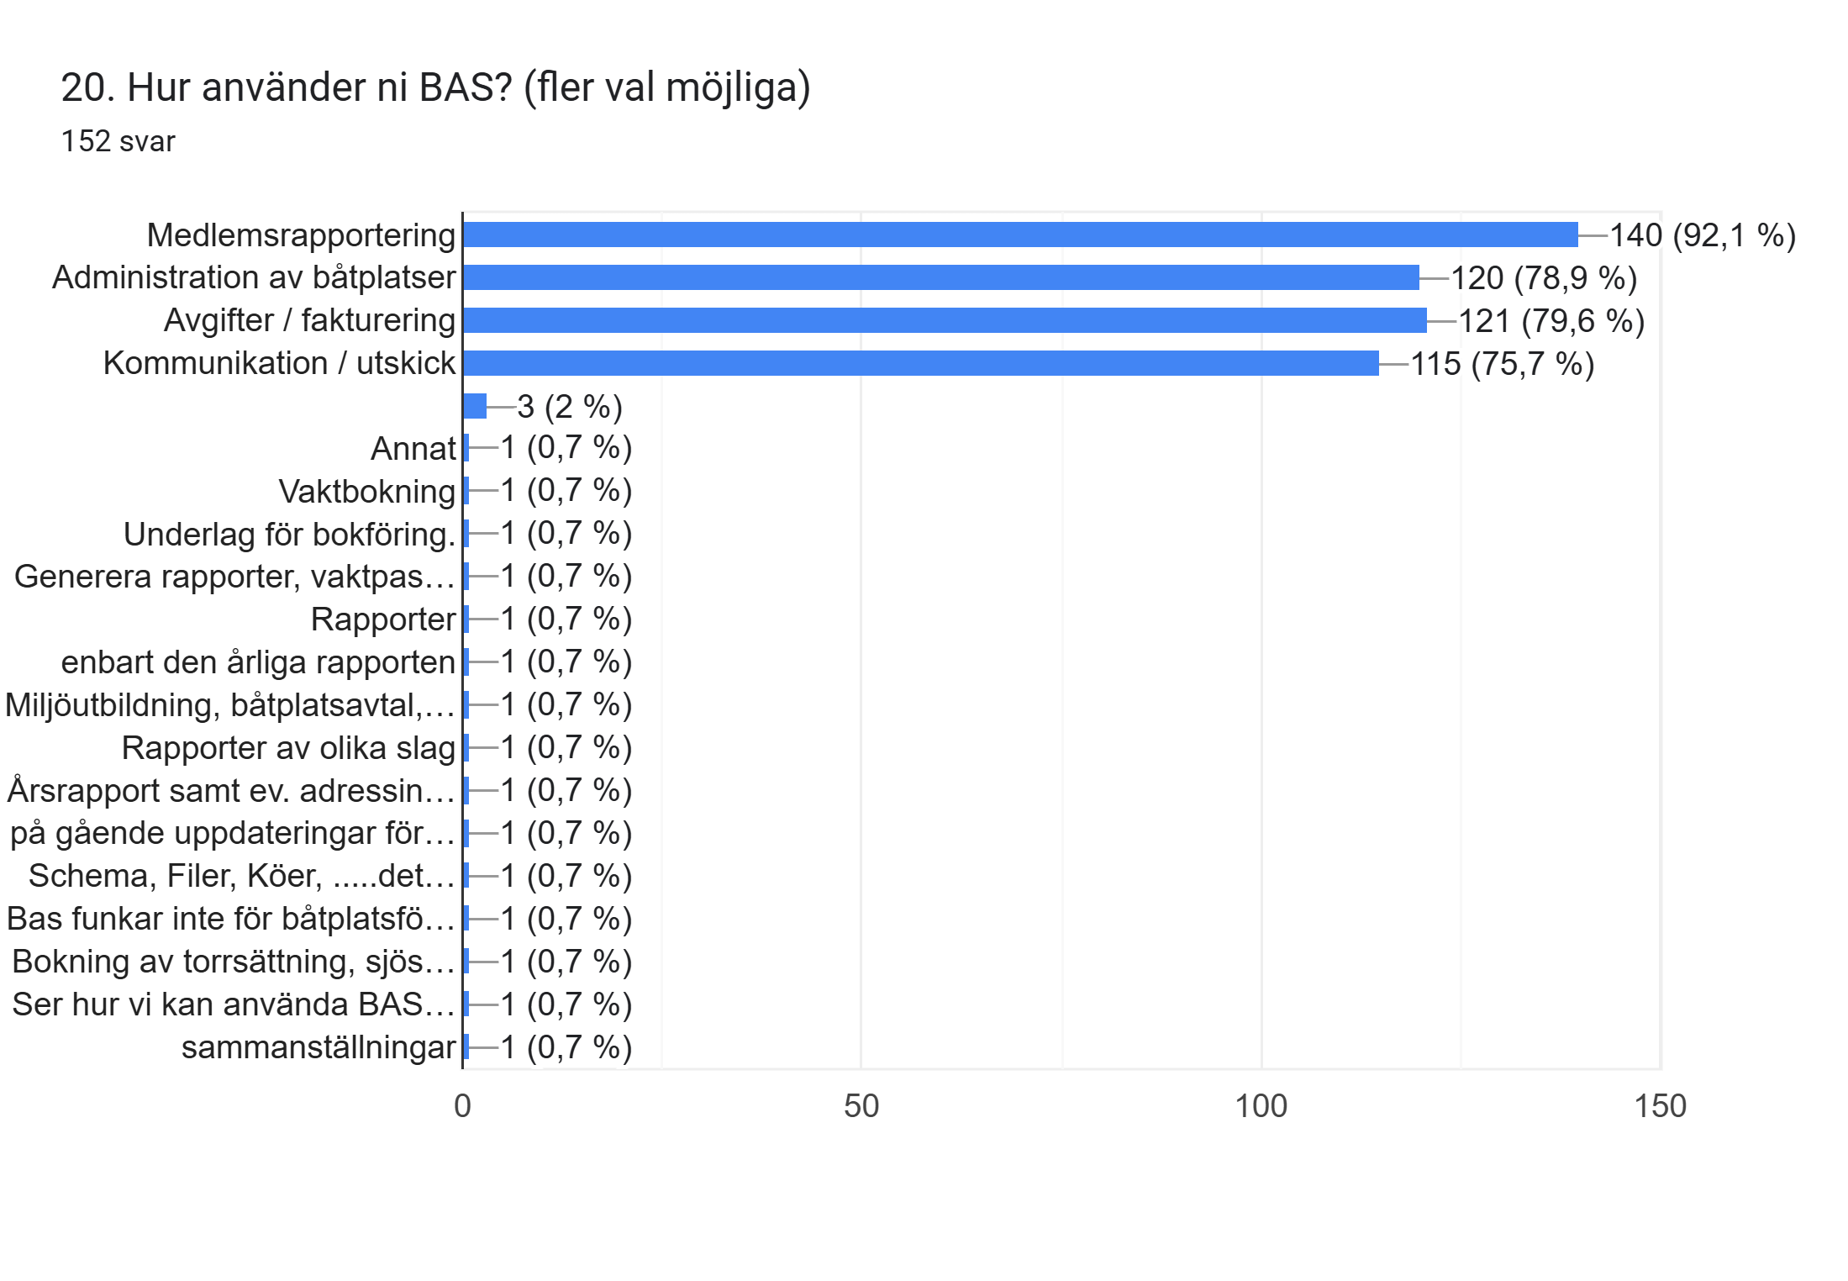
C. BAS

Slide 19
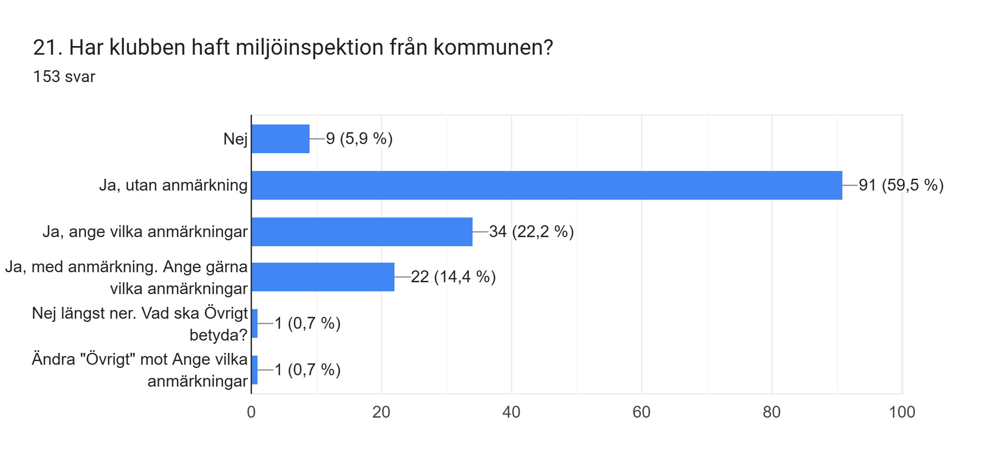
D. Miljö
Notes:
Miljö- alla sidor tar Jimmy. Fråga 21 har inga kommentarer om vilka typer av anmärkningar.

Slide 20
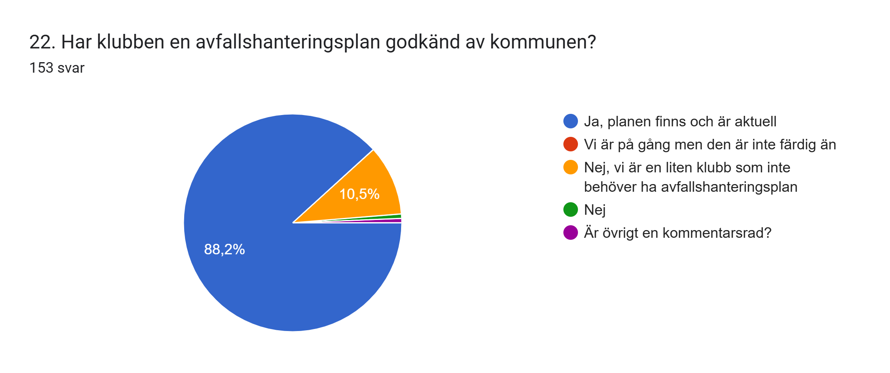

Slide 21
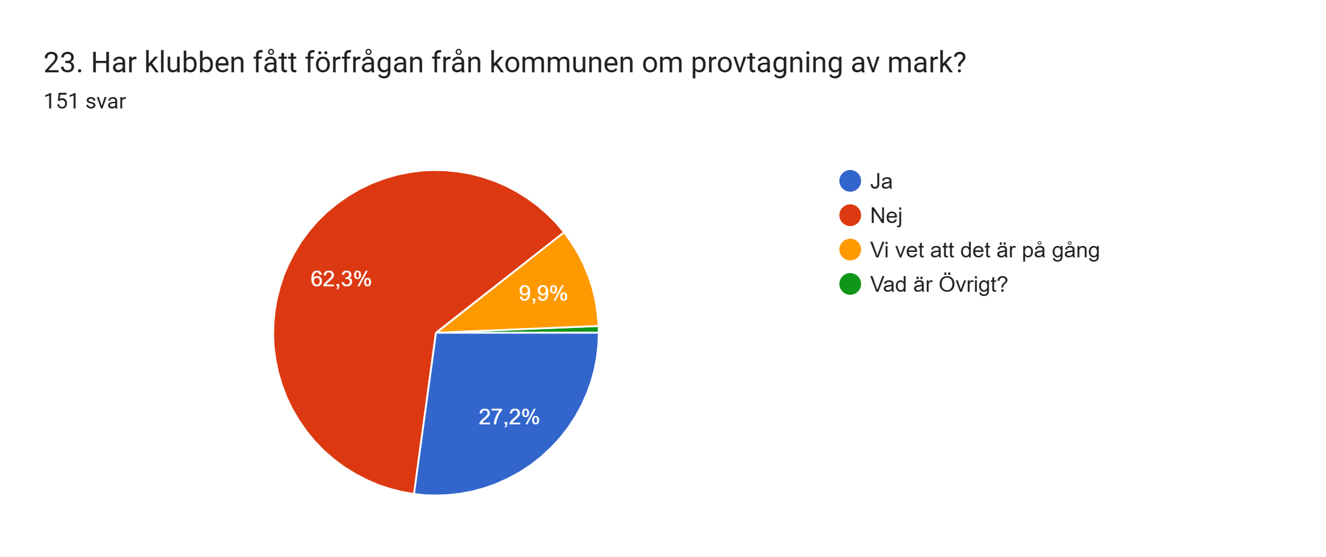
Notes:
Skillnad Stockholm vs övriga landet. Slutsats: Prioriterad fråga.

Slide 22
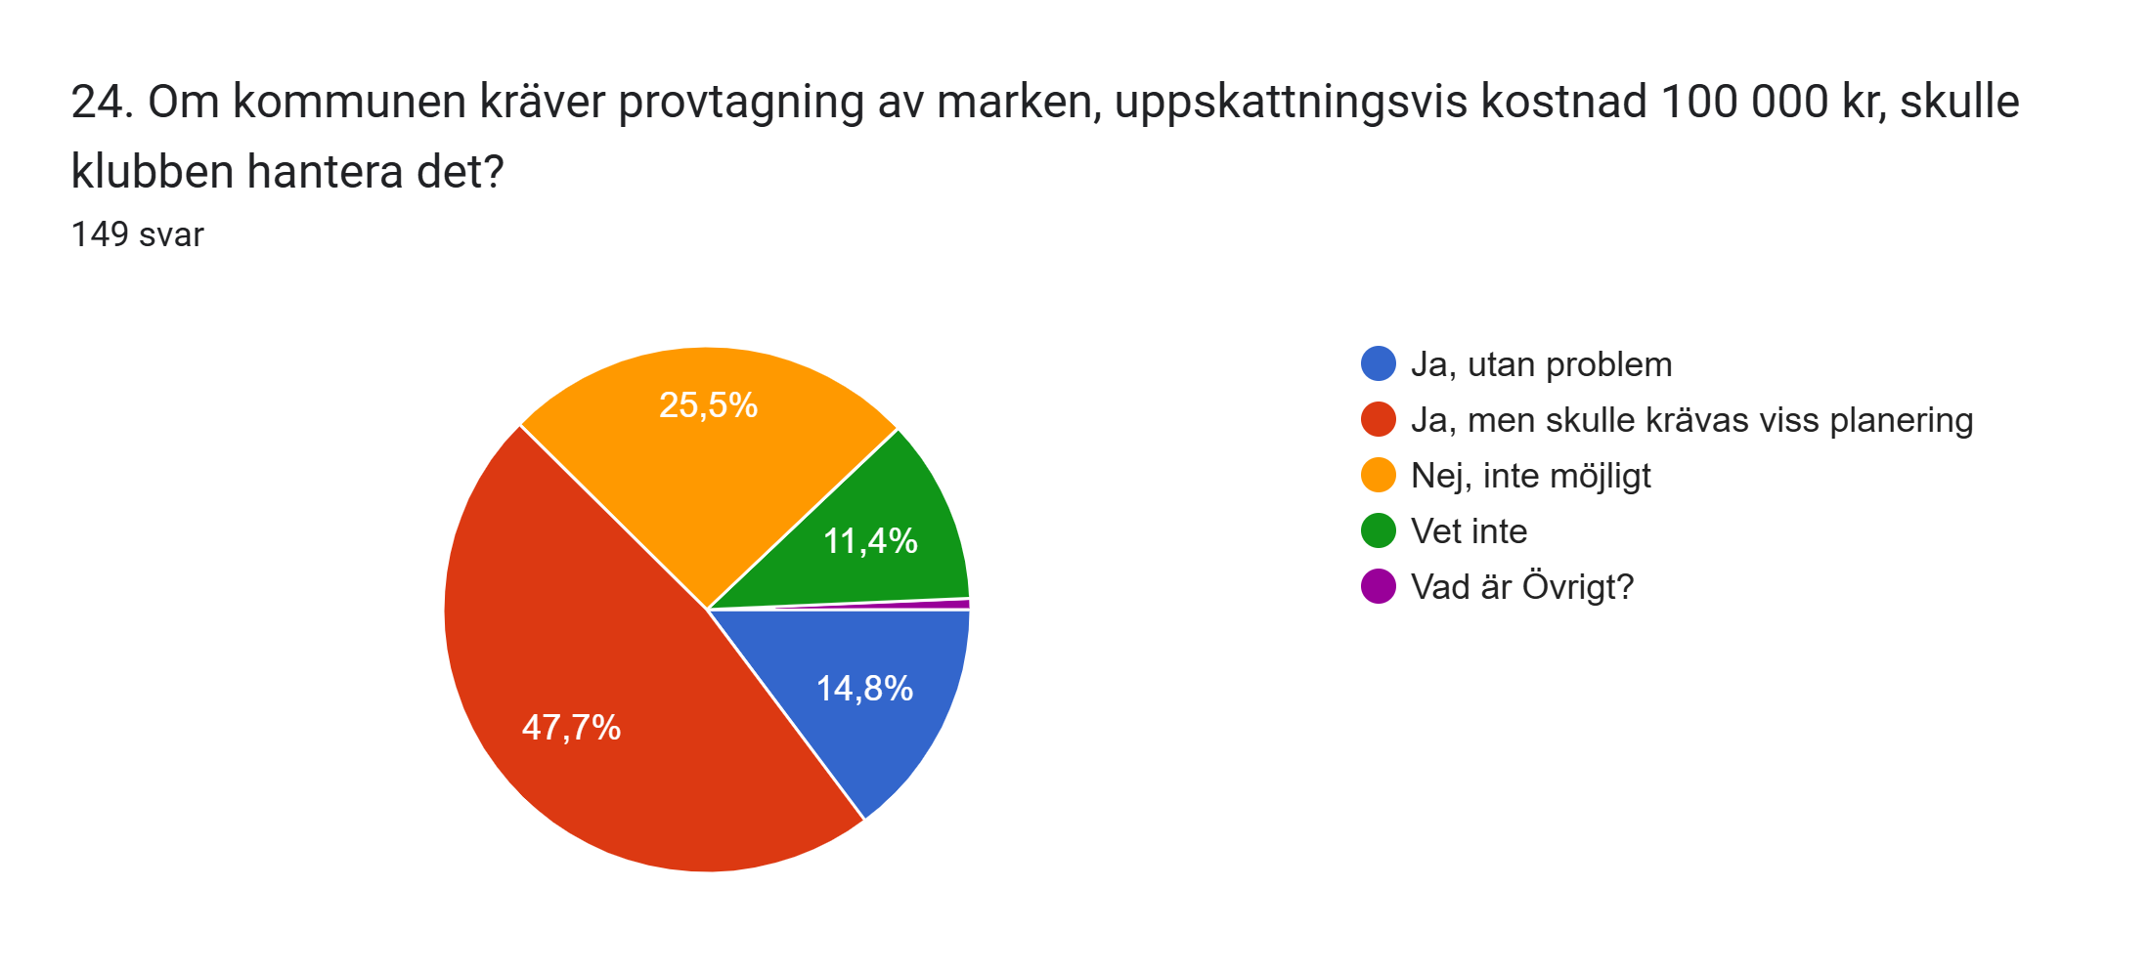
Notes:
Viktigt att vara förberedd och planera.

Slide 23
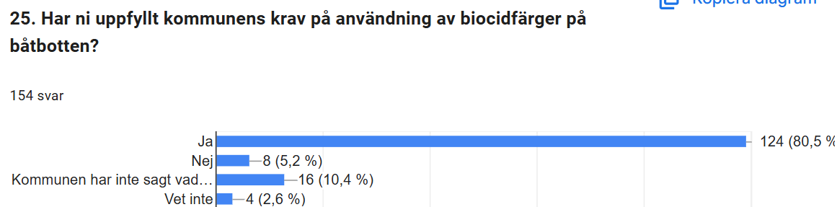
Kommunen har inte sagt vad som gäller

Slide 24
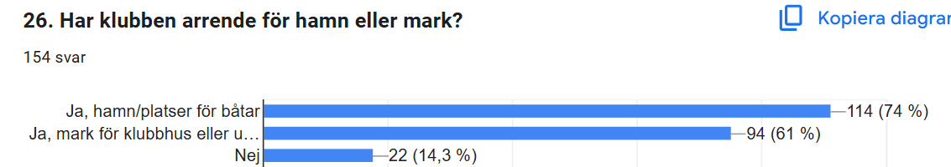
E. Hamn och varv
Ja, mark för klubbhus eller uppläggningspl.

Slide 25
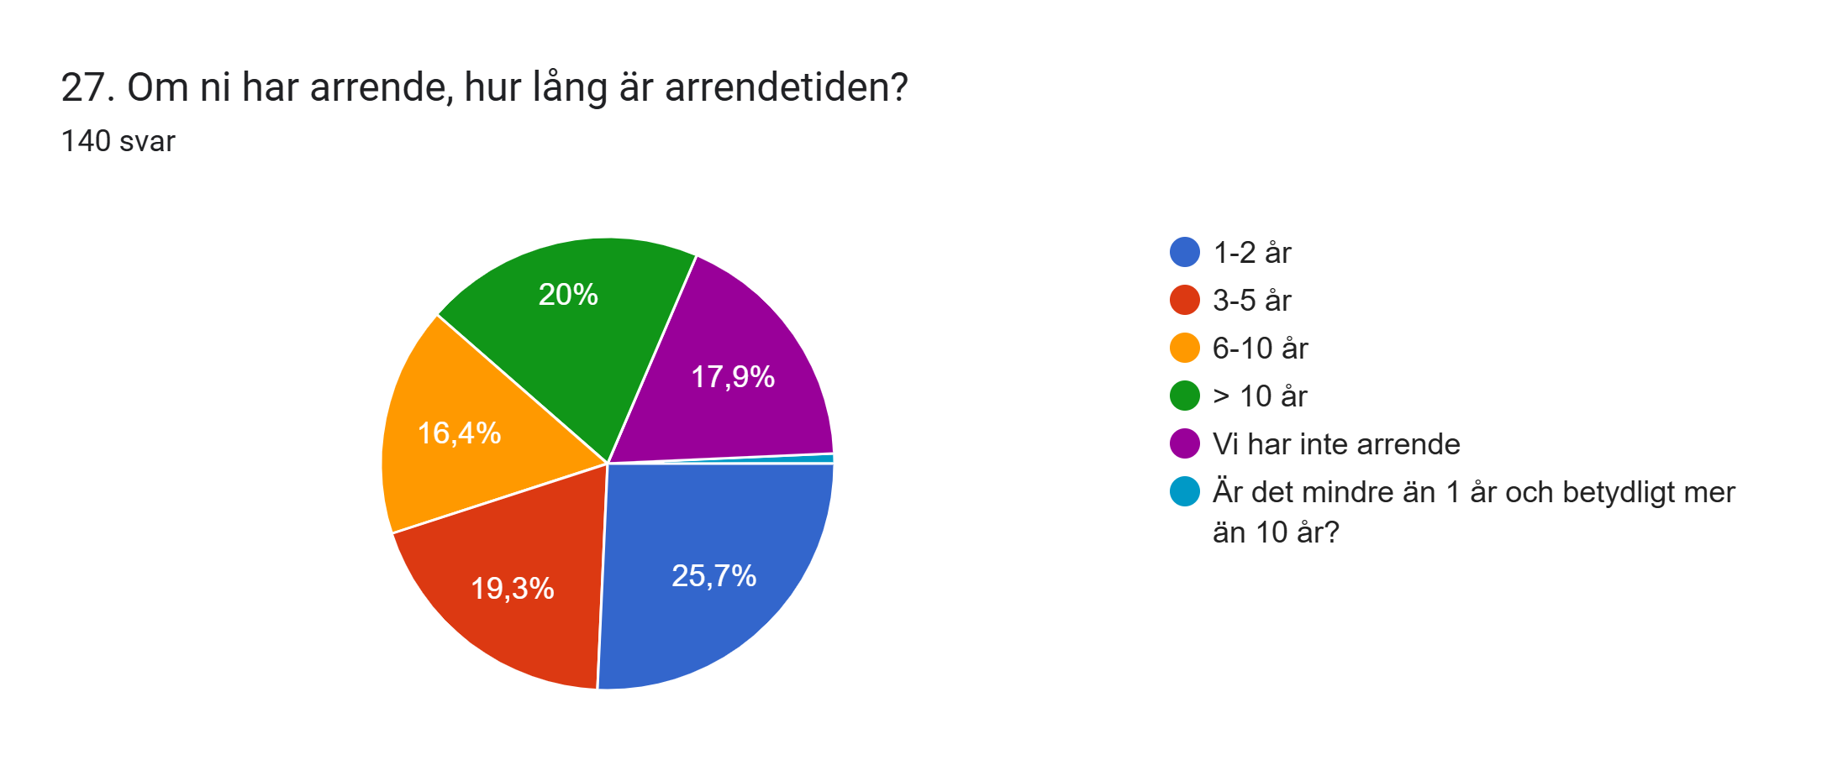
Notes:
Lotta. Generellt korta arrenden. Frågor att jobba med för SMBF. Bekräftar det vi vet

Slide 26
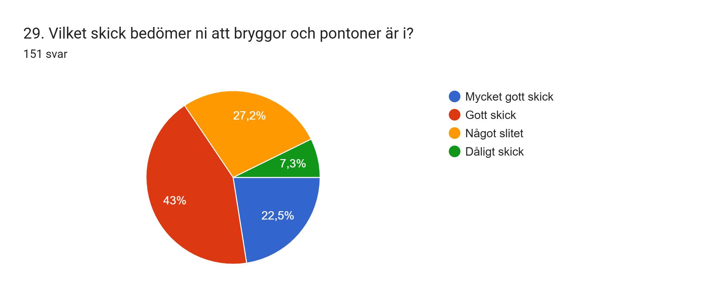
Notes:
Lotta: Positivt 63% eller mer som säger att det är mycket bra eller bra skick.

Slide 27
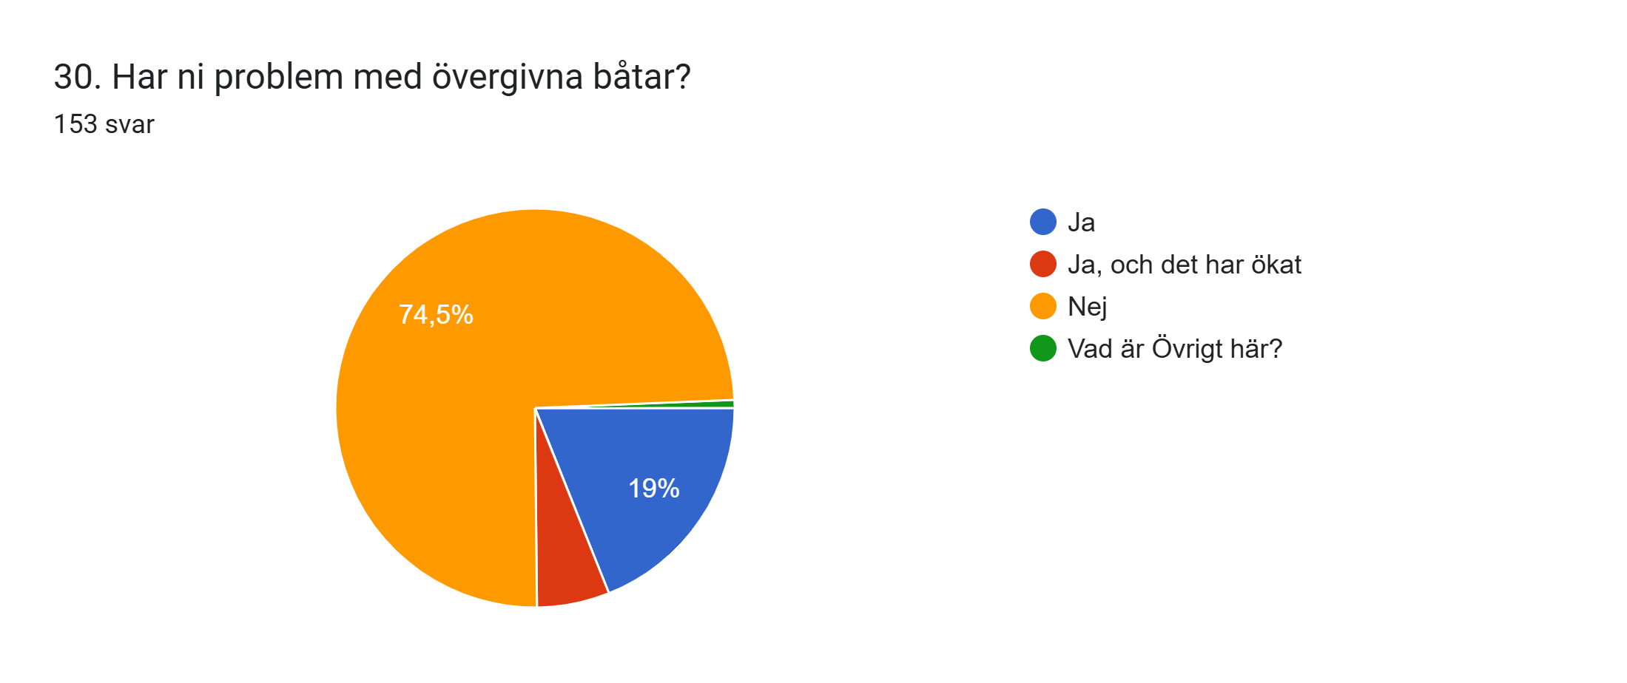
Notes:
Lotta: 25% har problem. 65 klubbar har bekymmer och det här är ökande. Något båtorganisationer behöver arbeta med.

Slide 28
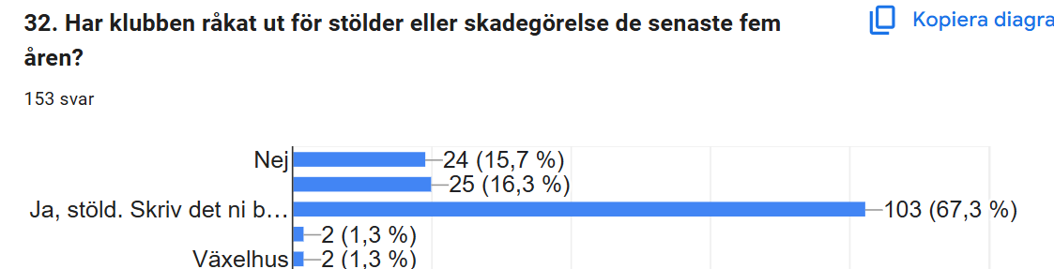
I huvudsak utombordsmotorer, växelhus och drev.

Slide 29
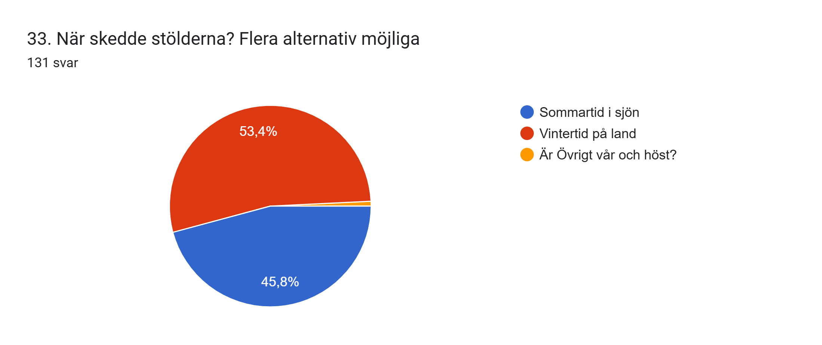

Slide 30
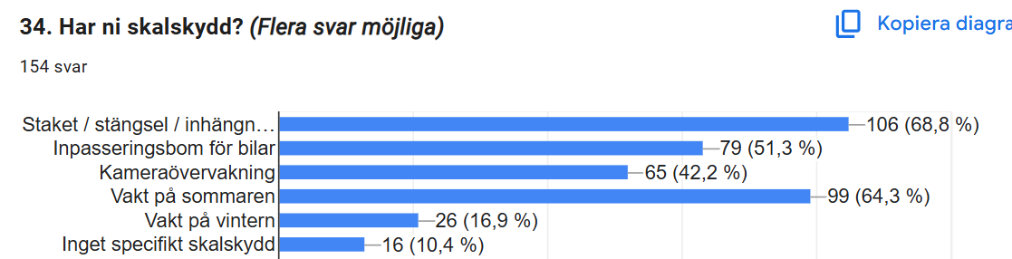

Slide 31
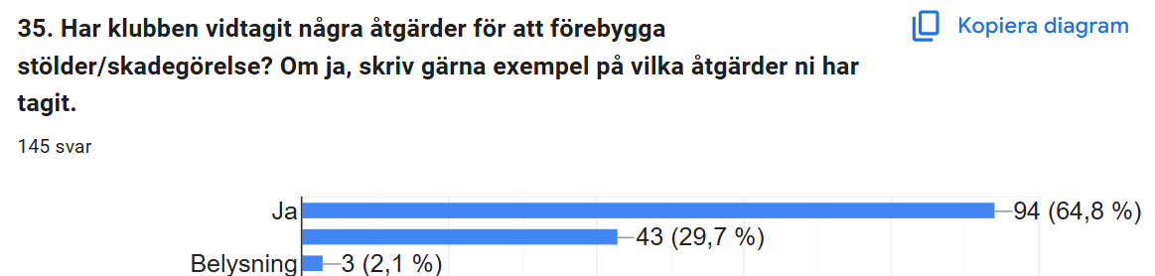
Nej
Exempel:
Informera medlemmar
Vaktbolag och kameraövervakning
Motorer vinterförvaras på annat ställe
Belysning (återkommande svar)
DNA märkning
Mer vakttjänst

Slide 32
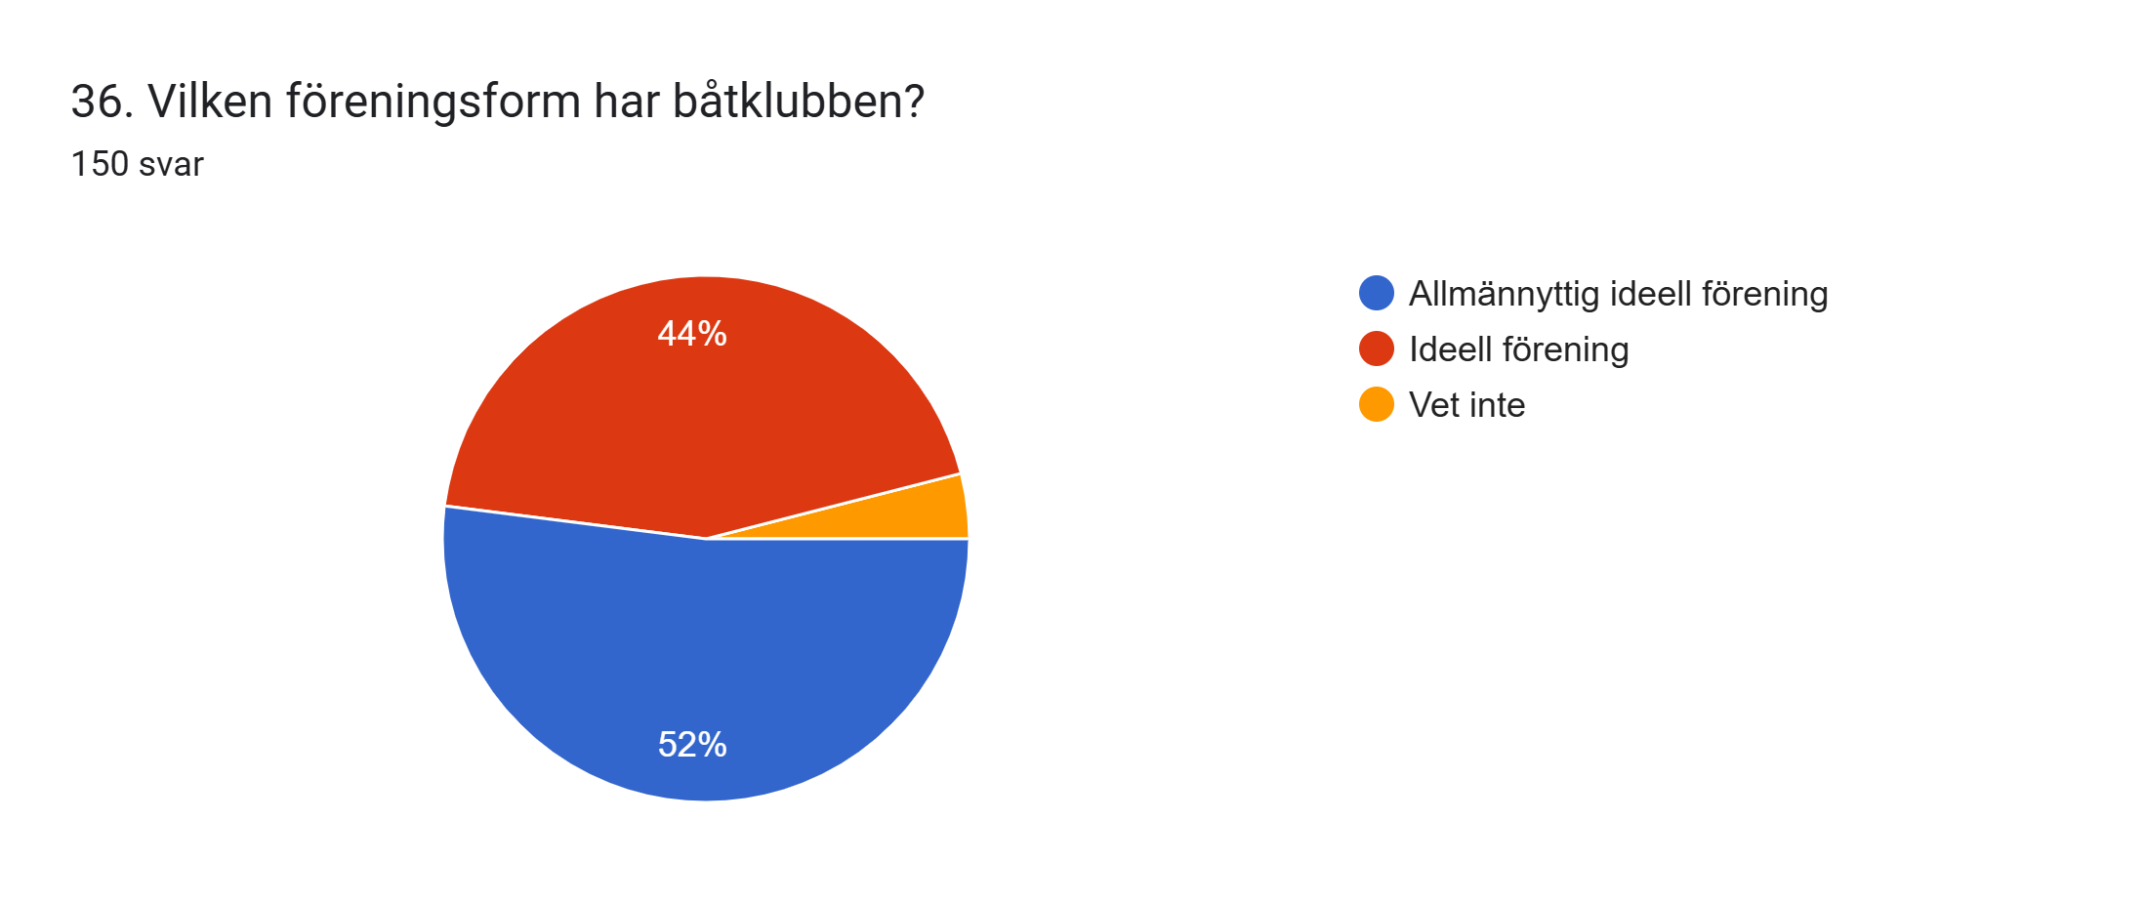
F. Övrigt
Notes:
Anders: Allt fler börjar redovisa moms (ideell förening)

Slide 33
Utmaningar
Köerna minskar och uppenbarligen har många båtklubbar lediga platser eftersom de har möjlighet att erbjuda båtplats omgående. Det blir en utmaning för förbundet att marknadsföra båtlivet.
37 procent av båtklubbarna har -eller har fått förfrågan från kommunen om provtagning av mark. Endast 15 procent säger sig kunna klara av kostnaderna för detta om den skulle bli 100 tkr.
25 procent av båtklubbarna har redan problem med övergivna båtar. Många plastbåtar tillverkades under 70-talet och allt fler av dessa båtar kommer att utrangeras kommande år.
Nästan 30 procent av båtklubbarna saknar kvinnor i styrelsen och i de klubbar som har kvinnor i styrelsen är ändå könsfördelningen dålig.
Positivt
Att vi som Båtförbund kommit väldigt långt när det gäller miljöfrågor. Som exempel miljöinspektioner, avfallshanteringsplaner och kommunens krav på efterlevnad av biocidfärg.
Att klubbarna anser att styrelsearbetet fungerar bra, såväl arbetsbelastning som hur upplevelsen av hur styrelse- och funktionärsarbete fungerar.
Generellt är våra hamnanläggningar i gott skick
Förstås roligt att Båtförbundets nyhetsbrev uppskattas av så många.

Slide 34
Reflektion
Varannan klubb tycker det är svårt att rekrytera funktionärer
Varannan klubb har fått hjälp av SMBF de senaste två åren
Över 80 procent uppskattar nyhetsbreven från SMBF
Stöd i miljöfrågor värderas högst
43 procent uppger att köerna har blivit kortare de senaste åren
Bara 15 procent klarar av kostnad på 100 000 för markprov utan problem
45 procent har arrende kortare än 6 år
Möjliga frågor för SMBF att bearbeta framöver
De allt kortare köerna för båtplats – framtidens båtliv
Krav på provtagning av mark – stöd till klubbar kring hantering och juridik
Stöd till kompetensutveckling/ utbildning

Slide 35
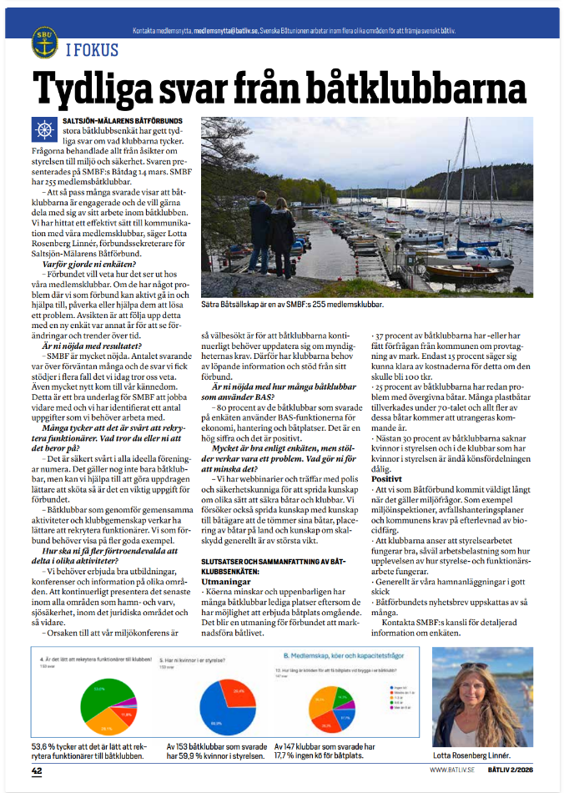

Slide 36

TACK!

